Slide 1
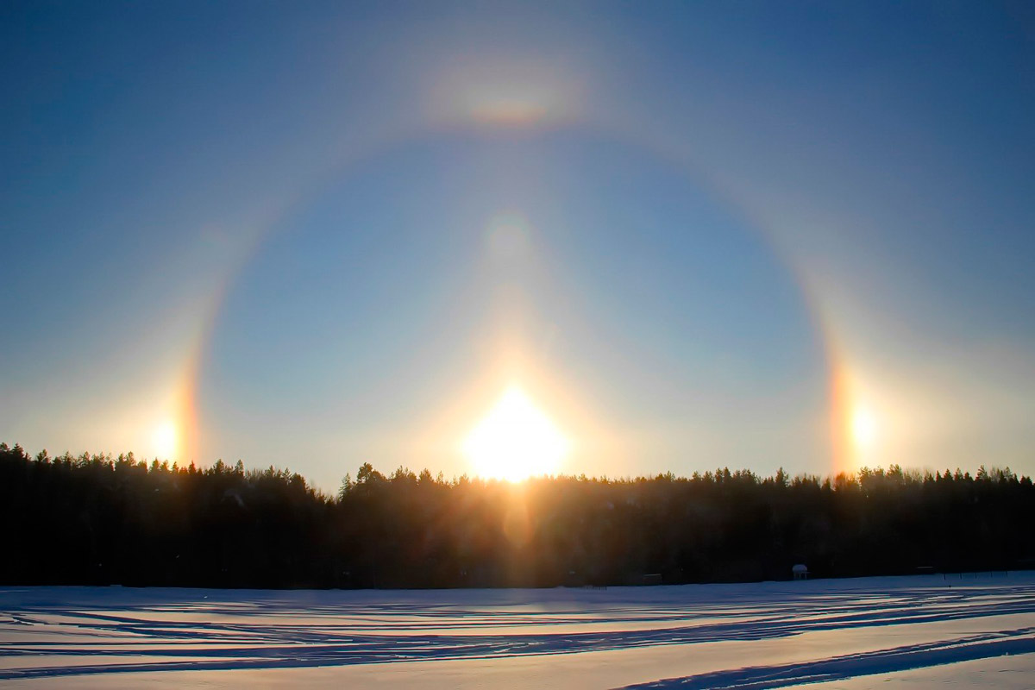
Гало
Описание оптического атмосферного явления

Slide 2
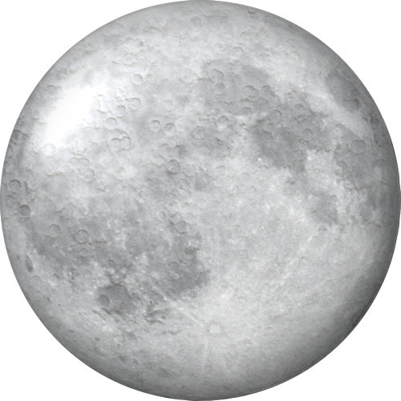
Гало (от греч. halos — кольцо, ореол) — совокупность оптических явлений в атмосфере, возникающих в результате взаимодействия светового излучения (солнечного или лунного) с ледяными кристаллами.

Slide 3
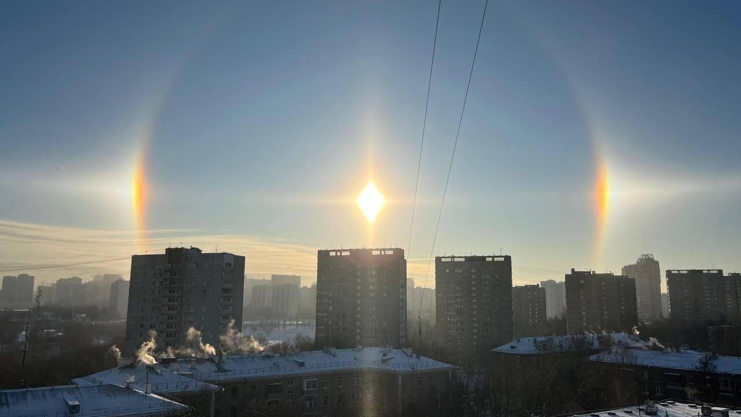
Причины возникновения:
Возникает в морозную погоду (зимой), преломляясь от кристалликов льда в атмосфере, обычно под углом 22°. Чаще всего при высокой влажности

Slide 4
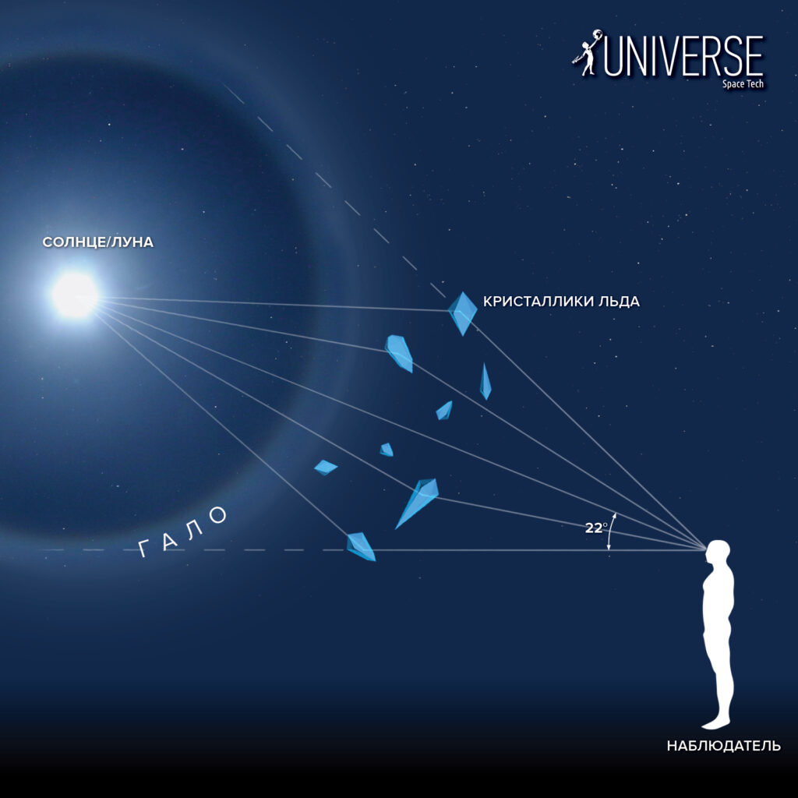
Виды
Обычно выглядит как световой нимб (круг) вокург солнца, а также бывает в виде дуг, паргелиев (ложных солнц).
Схема, как увидеть гало

